Slide 1
Анализ фильмов
Дуловский Владислав

Slide 2
Шаги
Найти данные
https://www.kaggle.com/datasets/bourdier/all-tv-series-details-dataset?resource=download&select=tvs.json
Data description
Python
Очистка данных
Преобразование в нужный тип данных
Расшифровка данных
Microsoft Power BI
Визуализация и анализ витрин данных
SQL
Загрузка данных в базу
Создание витрин данных на основании задач

Slide 3
Задачи
01
02
03
04
Рассчитать среднюю популярность фильмов каждого жанра
Вывести режиссеров самых популярный фильмов в своем жанре
Рассчитать среднюю доходность фильмов в каждый сезон
Соотношение бюджета и выручки у самого популярного фильма в каждом жанре c доходом и бюджетом свыше 1.000.000

Slide 4
01
Рассчитать среднюю популярность фильмов каждого жанра

Slide 5
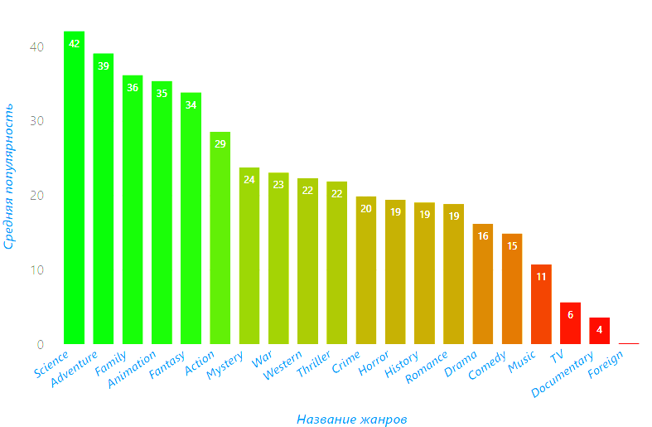
Задача №1
Вывод по задаче
Наиболее популярными жанрами среди фильмов можно выделить «Кинофантастика» и «Приключения».
Меньше всего внимание уделяют «Зарубежным» и «Документальным» фильмам.

Slide 6
02
Вывести режиссеров самых популярный фильмов в своем жанре

Slide 7
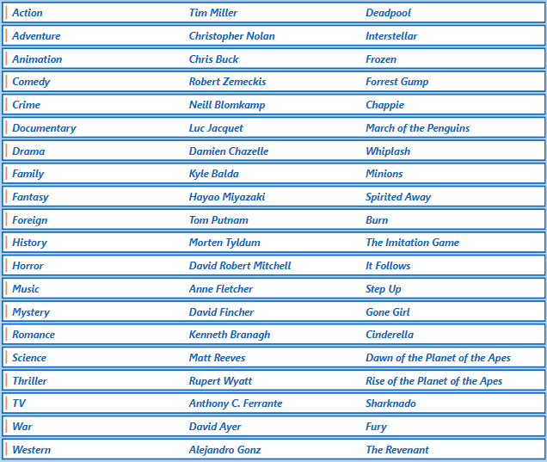
Задача №2

Slide 8
03
Рассчитать среднюю доходность фильмов в каждый сезон

Slide 9
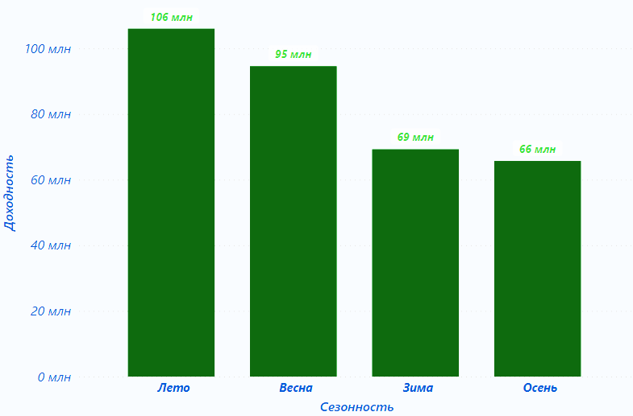
Задача №3
Вывод по задаче:
На графике мы можем наблюдать существенную разницу между доходностью фильмов «Весной» и «Летом» в сравнении с «Осенью» и «Зимой».
Связано это с тем, что весной и летом комфортнее проводить время в кинотеатрах. Например, у школьников и студентов каникулы, что позволяет им в свободное время посетить долгожданный фильм.
Осенью и зимой погода более сурова и не привлекает на поход в кинотеатр.
Такие факторы сильно сказываются на доходности фильма.

Slide 10
04
Соотношение бюджета и выручки у самого популярного фильма в каждом жанре

Slide 11
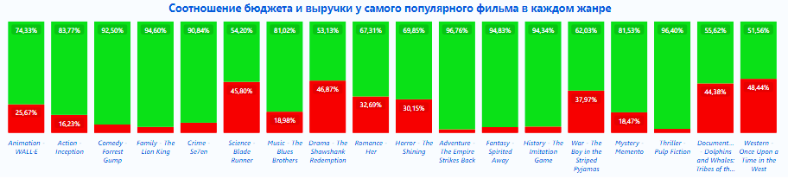
Задача №4
Вывод по задаче:
На графике мы видим вполне закономерные вещи. Самые популярные фильмы в каждом жанре смогли себя окупить в несколько раз. Есть также исключение, например, в жанре «Кинофантастика», «Драма», «Документальный» и «Западный» выручка немного превысила затраты, которые были заложены в бюджет фильма.
Возможно это связано с дорогим фильмопроизводством и затратами на дорогое оборудование и актеров.

Slide 12

Спасибо за внимание!
Если есть вопросы по работе:
fclucker@yandex.ru

